Slide 1
Til læraren
Tidsbruk: 60–90 minutt
Kompetansemål: gjere greie for den historiske bakgrunnen for språksituasjonen i Noreg i dag
Kva + korleis:
Gjennomgang av kapittelet «Språkhistoria på 1800-talet»
Aktivisering elevane med summeoppgåver, tenkjeskriving mm. Underveis
Elevane får tid til å notere og samanfatte undervegs. Gjer elevane merksame på dette, slik at dei øver seg på å lytte og «lagre» stoff medan du går gjennom det med dei, før dei får sjansen til å samanfatte for seg sjølve etter 5–10 minutt.
Det er lagt inn «Noter!»-lysark undervegs der det passar tematisk. Du kan variere gjennom å be dei tale saman om det dei har høyrt, og å notere for seg sjølve. Her kan du gjerne skifte ut «Noter!»-teksten med f.eks. «Samanfatt saman i par».
https://www.nrk.no/vestland/ny-forsking-overraskar_-_-me-hugsar-mindre-av-a-notera-det-som-blir-sagt-1.16674351
https://www.forskning.no/hjernen-hukommelse-laering/slik-laerer-du-bedre-og-husker-pensum/2287904
Det er knytt rettar til dette materialet. Takk for at du IKKJE vidaresender det til lærarar som ikkje brukar Intertekst.

Slide 2
Språkhistoria på 1800-talet
Norsk blir eit skriftspråk

Slide 3
Viktige fagomgrep
Diskuter med ein medelev i nokre minutt rundt desse omgrepa:
  nasjonsbygging
  landsmål
  riksmål
  samnorsk
  ortofont (lydrett) språk
  konservativt og radikalt språk
  jamstilling
  målreising
  målform
  fornorsking
  normering

Slide 4
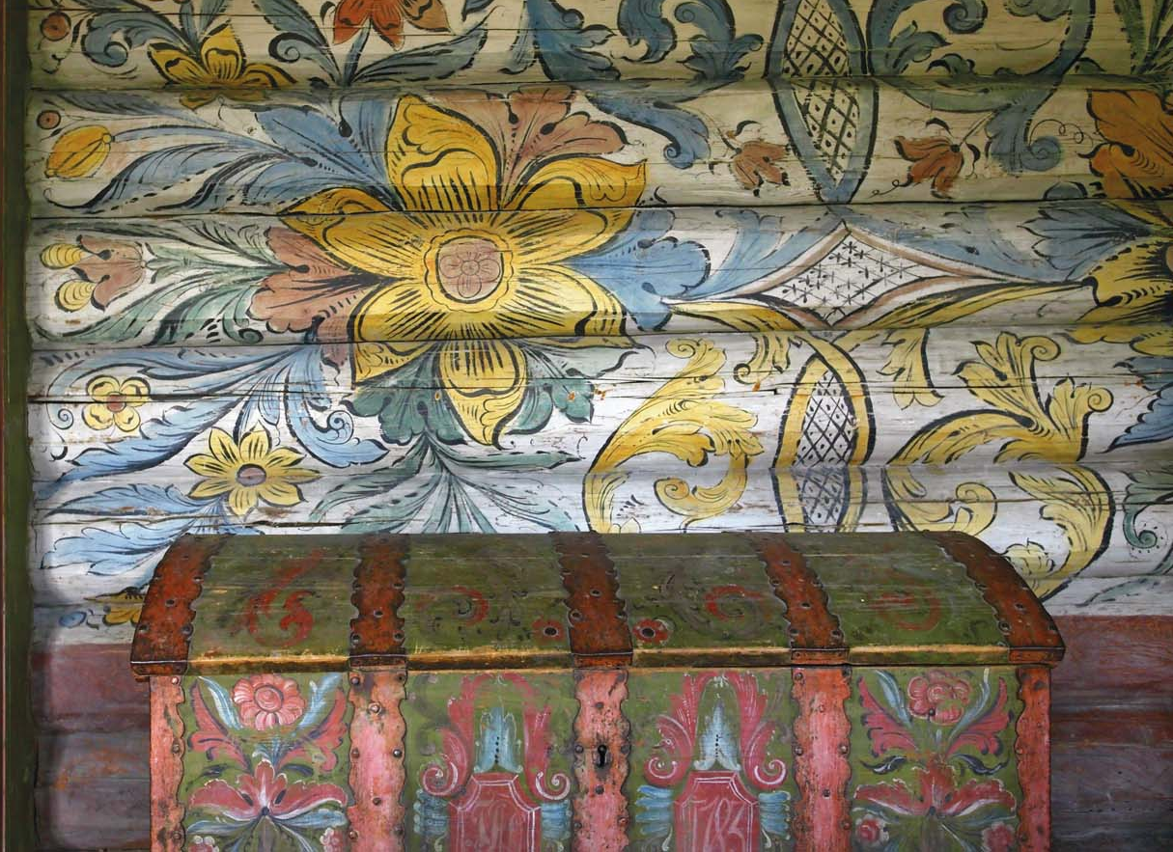
Den historiske konteksten
Kva veit du om 1800-talet i den norske historia? Noter 5–10 stikkord:
…
…
…
…
…
…
…
…
…
…

Slide 5
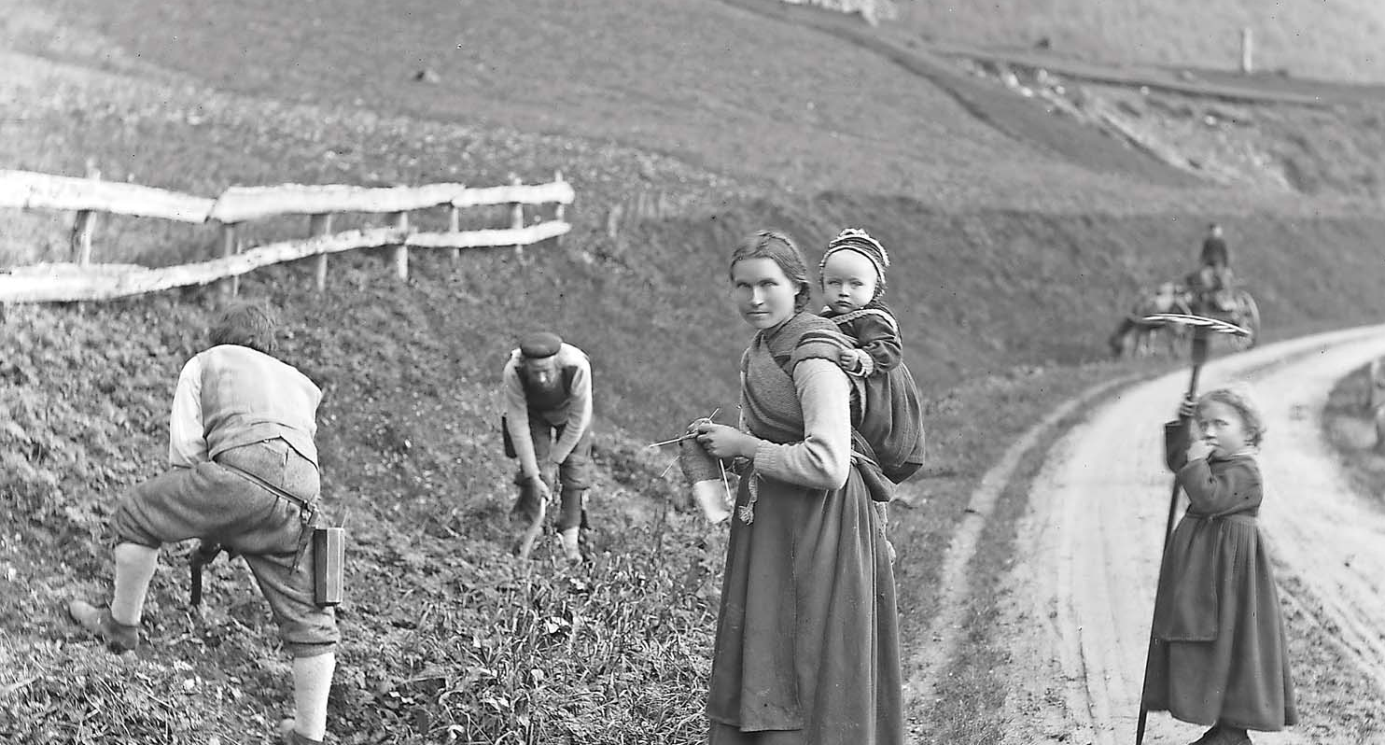
Viktige fakta
Noreg fekk grunnlova si i 1814.
Noreg var i union med Sverige, men samtidig sjølvstendig på nesten alle område.
Språket var dansk.
Ein ville vise ein eigen, norsk identitet, uavhengig av Sverige og Danmark.
  → nasjonsbygging
Nasjonalromantikken er òg ein konsekvens av slik tenking.

Slide 6
Nasjonalstaten blir bygd
Idealet på 1800-talet var at ein stat skulle vere éin nasjon med eitt felles språk:
Nasjon, altså folkegruppe med felles kultur og språk
Stat, altså det geografiske området med si eiga styringsform

Slide 7
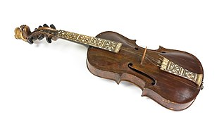
Nasjonalromantikk og folkekultur
Folkekulturen blir viktig for nasjonsbygginga.
Innsamling av folkeeventyr, segner og folkemusikk starta før 1850.
Folkekulturen viste ei samanhengande linje tilbake til mellomalderen og den norrøne stordomstida.
Ein såg på folkekulturen som kunstskattar med tydelege, nasjonale kjenneteikn: Den norske kulturen var annleis enn den dansken og svenske.
Hardingfela var dermed like verdifull som fiolinen og den klassiske musikken.
(Wikimedia Commons)

Slide 8
Stopp opp og noter
Skriv i stikkordform det du har høyrt så langt:
…
…
…
…
…
Stopp opp og noter!

Slide 9
Kvifor trong vi eit nytt språk?
Fire hovudargument:
Det nasjonale argumentet
Det pedagogiske argumentet
Det
demo-kratiske argumentet
Det sosiale argumentet

Slide 10
Det nasjonale argumentet
Kva kan det nasjonale argumentet vere? Sum litt saman med ein medelev:
Noreg hadde fått sjølvstyre.
Ein ønskte å uttrykkje ein norsk nasjonalidentitet.
Det nasjonale argumentet

Slide 11
Det pedagogiske argumentet
Det pedagogiske argumentet
Kva kan det pedagogiske argumentet vere? Skriv eit forslag til svar for deg sjølv:
Det danske skriftspråket låg langt unna talespråket i heile Noreg.
Det var vanskeleg å lære å lese og skrive, fordi:
  Dansk har andre ord. (vandfald – foss)
  Dansk har ei anna rettskriving. (kage i staden for kake)
  Dansk har ei anna setningsoppbygging. (lengre og tyngre setningar)

Slide 12
Det demokratiske argumentet
Det
demokratiske argumentet
Kva kan det demokratiske argumentet vere?
Sum litt saman med ein medelev:
I eit demokrati er ein avhengig av at folk kan lese og skrive
  for å ta stilling til saker.
  for å kunne stemme ved val.
God opplæring blei ei viktig sak.
I 1860 blei det etablert faste skular, før dette var det omgangsskule.

Slide 13
Det sosiale argumentet
Det
sosiale argumentet
Kva kan det sosiale argumentet vere? Skriv forslaget ditt til svar for deg sjølv:
Lesing og skriving var viktig for å kunne bli opplyst om viktige ting, slik som for eksempel helsestell og ernæring.
Derfor måtte alle kunne lese og skrive.
Lesing og skriving var starten på høvet til å ta utdanning.
Det å kunne lese og skrive var altså ein måte å løfte folk ut av fattigdom og dårlege levekår på.

Slide 14
Stopp opp og noter!

Slide 15
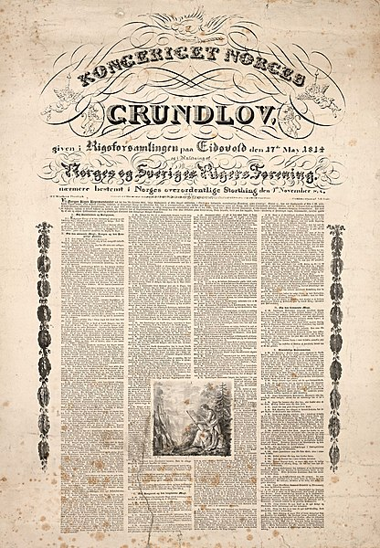
Grunnlova
I Grunnlova stod det at ein skulle bruke norsk, berre litt meir komplisert formulert:
  «§33: Alle Forestillinger om Norske Sager, saavelsom de Expeditioner, som i Anledning derav skee, forfattes i det Norske Sprog.»
  «§81: Alle Love udfærdiges i det Norske Sprog […]»
(Wikimedia Commons)

Slide 16
Så, korleis kan ein skape eit norsk språk?
Diskuter: Korleis kan dette gjerast? Hugsar du kanskje kva idear som dukka opp på 1800-talet?
Skriv dansk!
Skriv norsk!
Skriv dansk-norsk!

Slide 17
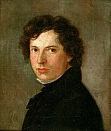
Skriv dansk!
Diktaren Johann Sebastian Welhaven var ein viktig talsmann for dette standpunktet:
Dansk var ein meir moderne kultur.
Gjennom det danske språket kom danninga og høgkulturen til Noreg.
→ Ein ønskte å bevare fellesskapet med Danmark
gjennom språket og kulturen.
dansk!
Notes:
Bildekreditering
Wikimedia Commons

Slide 18
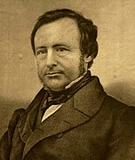
Skriv norsk!
Ein byrja å verdsetje folkekulturen, og sette dermed søkjelys på dialektane.
Dialektane viste samanhengen med det norrøne språket.
Historikaren P. A. Munch meinte at ein kunne lage eit nytt skriftspråk basert på ein av dei mest spesielle dialektane, og dermed mest «norske».
Å skape eit nytt språk blir kalla målreising.
Seinare gjorde Ivar Aasen denne ideen til verkeligheit, men han tok inn nesten alle dei norske dialektane i prosjektet sitt.
norsk!
Notes:
Bildekreditering
Wikimedia Commons

Slide 19
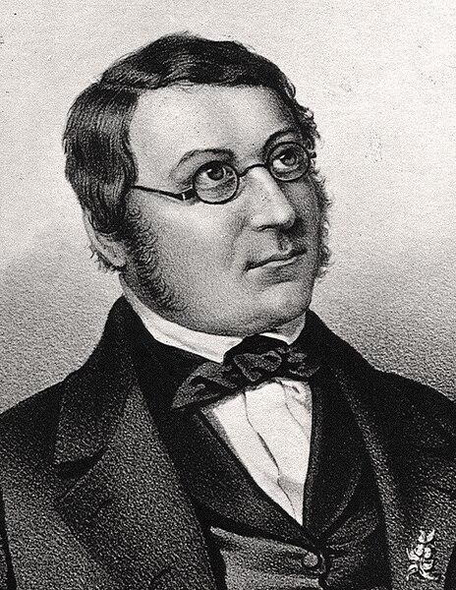
Skriv dansk-norsk!
Typiske norske ord kunne flettast inn i det danske språket, slik som gut, jente, fjell og foss i staden for dræng, pige, bjerg og vandfald.
Då kunne ein behalde det danna danske språket, men fornorske det.
Diktaren Henrik Wergeland stod for dette synet, og det same gjorde eventyrsamlarane Asbjørnsen og Moe.
dansk-norsk!
Notes:
Bildekreditering
Wikimedia Commons

Slide 20
Korleis gjekk det?
Kampen for dansk døydde bort.
Det blei til slutt ein debatt om målreising eller fornorsking.
Dette blei det viktigaste i språkdebatten på 1800-talet.

Slide 21
Stopp opp
og noter!

Slide 22
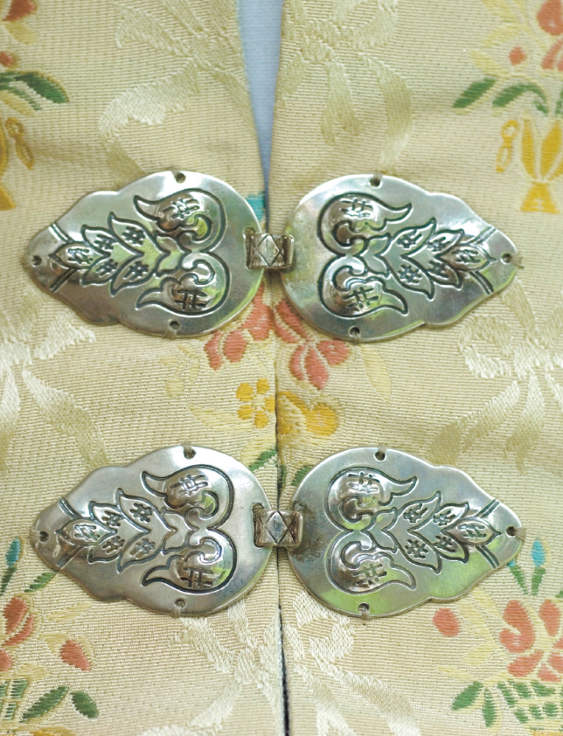
Diskuter
Er alle språk like mykje verd?
Er ein dialekt eit like godt og verdifullt språk som det eit skriftspråk er?

Slide 23
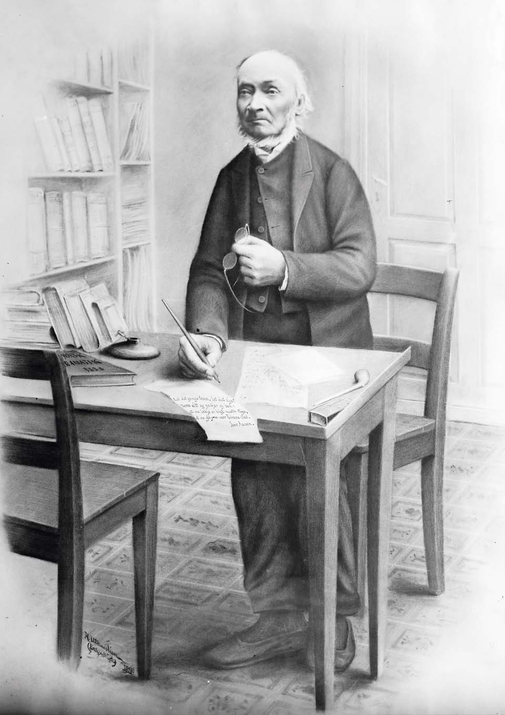
Målreisinga og Ivar Aasen
Ivar Aasen var den som greidde å gjennomføre målreisinga.
Han baserte seg på nesten alle dialektane.
Han viste linja tilbake til norsk stordomstid:
«Bonden har æren av å være den som berger språket; det er altså hans tale man burde lytte til».
Men han visste at mange ville vere ueinige, derfor argumenterte han slik:
«[man må] sette fordommene til side og ikke skjemmes av å bruke vårt lands eget tungemål».
Notes:
Til læraren
Sitata av Ivar Aasen er henta frå teksten «Om vort skriftsprog» på side 491 i Intertekst vg2.

Slide 24
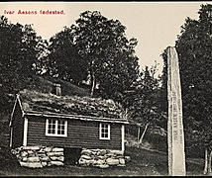
Bondesonen som vart språkvitar
Ivar Aasen vart fødd i 1813 i Ørsta på Sunnmøre.
Han blei tidleg foreldrelaus.
Han gjekk på omgangsskule.
Han fekk tilgang til ei boksamling som gav han inspirasjon til vidare studiar.
Han blei sjølv omgangsskulelærar, og deretter privatlærar.
Talentet hans blei sett av folk som kunne hjelpe han økonomisk, slik at han kunne lære meir.
Nasjonalbiblioteket / National Library of Norway

Slide 25
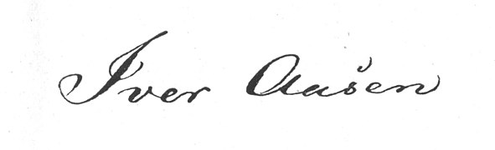
Den sjølvlærte språkvitaren
Ivar Aasen valde å ikkje studere ved universitetet, for han ønskte ikkje å fjerne seg frå sin eigen stand ved å ta utdanning ved eit universitet.
Han lærte seg sjølv grammatikk – han var sjølvlært (autodidakt).
Biletkreditering: Wikimedia Commons

Slide 26
Stopp opp
og noter!

Slide 27
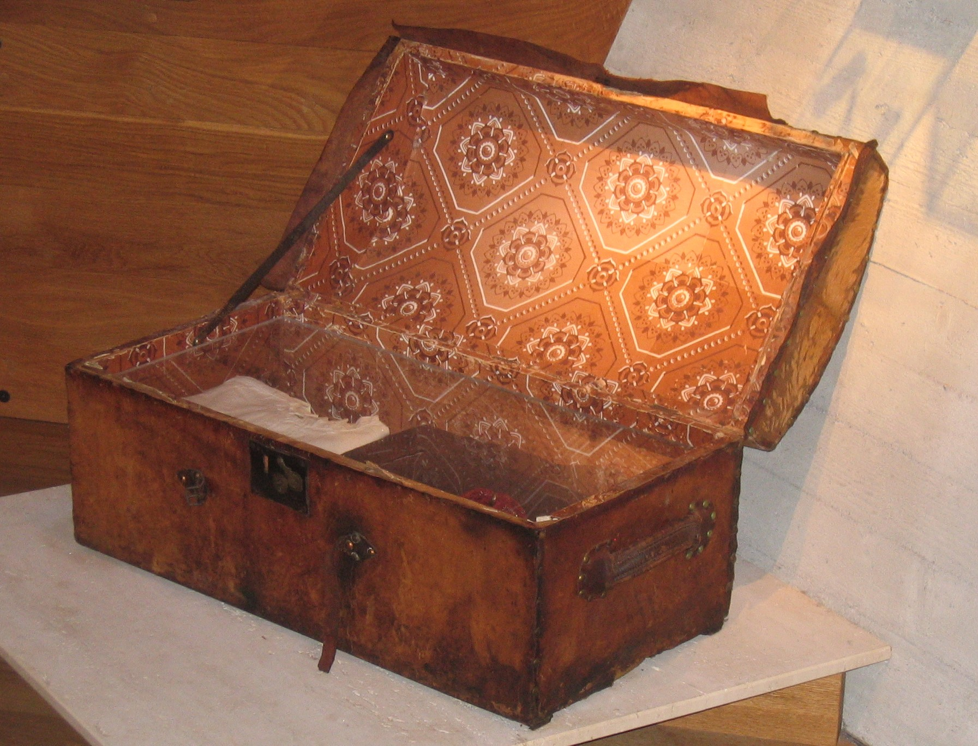
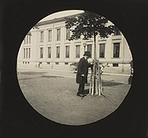
Ivar Aasen sin metode
I store delar av sitt vaksne liv var Aasen på reise for å forske på dialektane og deretter skape eit skriftspråk.
Han fekk kost og losji på gardane.
Han lytta til korleis folk snakka, og noterte både ord og grammatikk.
Han gjekk når han måtte, og sat på med andre når han kunne.
Han budde i Christiania når han ikkje var på reise, og systematiserte det stoffet han hadde samla inn.
Han levde enkelt og sparsomt.
Ivar Aasens reiseskrin Andrva, CC BY-SA 3.0 <https://creativecommons.org/licenses/by-sa/3.0>, via Wikimedia Commons
Ivar Aasen på Karl Johan
Nasjonalbiblioteket

Slide 28
Men, korleis gjorde han det?
Han måtte skape ei eining ut av mangfaldet av ord og dialektar.
Eit ord har mange ulike former i dialektane, slik som ordet eg: je, æ, e, eg, i – kva form skulle han velje?
Aasen utvikla nokre prinsipp for korleis han skulle velje ut:
Former som viser det norrøne opphavet
Former som mange dialektar har felles
Former som var i tråd med anna rettskriving

Slide 29
Former som viser det norrøne opphavet til ordet
For eksempel viser ordet eg tydeleg tilbake til det norrøne opphavet ek.
Det norrøne språket hadde ein ekstra verdi, fordi det var språket frå Noregs stordomstid.
Dette fungerte dermed også som ei grunngiving for dei nye formene Aasen kom med.
Former som viser det norrøne opphavet

Slide 30
Former som mange dialektar hadde felles
Ivar Aasen ønskte ikkje eit museumsspråk.
Språket skulle ligge nærmare talemålet som folk brukte.
Derfor valde han ofte former som var felles i mange dialektar.
Det ville få mange til å kjenne seg igjen i skrivemåten, og dermed støtte vala Aasen tok.
Former som mange dialektar har felles

Slide 31
Former som var i tråd med anna rettskriving
Skrivemåten burde liggje nær det folk var vande med å lese frå før.
Derfor er stumme konsonantar med i ord som hjelp og huset.
Ingen dialektar uttaler h-en og t-en i desse orda, men skrivemåten jelp og huse ville bryte for mykje med den skrivemåten ein var vand med.
Former som var i tråd med anna rettskriving

Slide 32
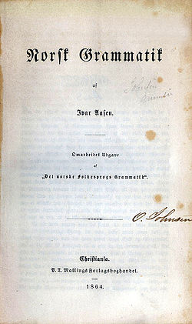
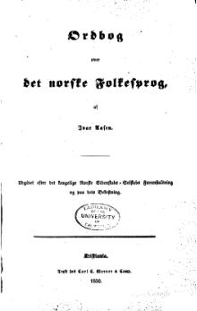
To viktige bøker
Norsk Grammatik, 1864
  Ein normativ grammatikk som forklarte korleis Aasen meinte at vi burde skrive i Noreg
Norsk Ordbog, 1873
  Ei ordbok som lista opp orda Aasen meinte høyrde til i norsk, og korleis orda skulle skrivast
Bøkene bygde på 20 og 30 år med innsamling og bearbeiding.
(Kjelder: Wikimedia Commons)

Slide 33
Stopp opp og noter!

Slide 34
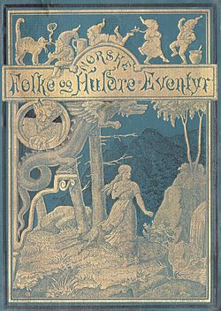
Fornorsking
Fornorsking var altså linja som
Henrik Wergeland stod for i språkdebatten.
Asbjørnsen og Moe sette ideen ut i praksis då dei gav ut sine Norske Huldre-eventyr og Folkesagn (2 bind, 1845–48).
  Dei ønskte å formidle eventyra også til overklassen, samtidig som dei ønskte at det typisk norske skulle komme fram i ord og uttrykk.
(Wikimedia Commons)

Slide 35
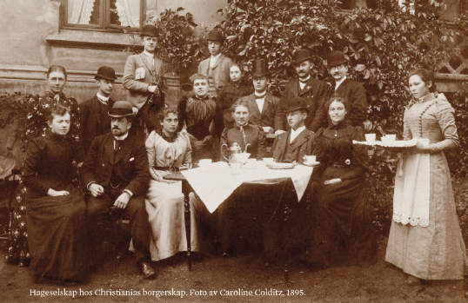
«Den dannede dagligtale»
Overklassen snakka eit norsk som likna mykje på fornorska dansk. Det vil seie dansk med norsk uttale.
Kven var overklassen? Jo: dei rike landeigarane, handelsfamiliane og embetsstanden.
Kven var embedsstanden? Jo: offentleg tilsette, til dømes prestar, sorenskrivarar, futar og offiserar. Dei hadde stor makt i samfunnet.
Knud Knudsen omsette tankane til handling.

Slide 36
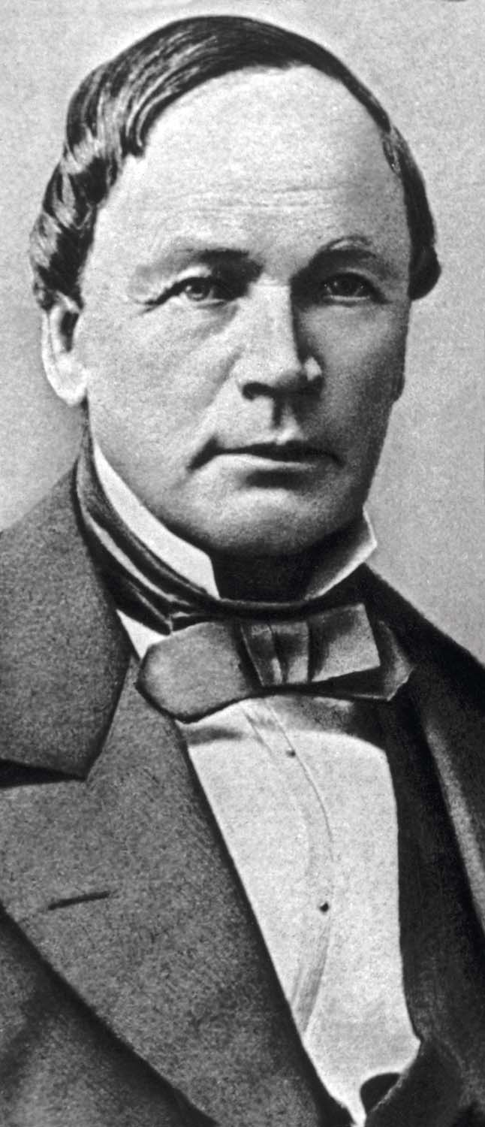
Knud Knudsen sitt språkarbeid:
Det dansk-norske målstræv
Knudsen blei fødd i små kår, i Tvedestrand.
Han fekk universitetsutdanning.
Han blei lærar på katedralskulen i Christiania.
Han såg at det var vanskeleg å lære å skrive dansk.

Slide 37
Talen til dei danna
Knudsen ønskte eit ortofont skriftspråk, slik at folk kunne lære seg språket lettare. Ortofont vil seie eit språk som låg nærmare talemålet til dei danna:
  «den almindeligste Udtale av Ordene i de Dannedes Mund»
Altså ikkje folket sitt talemål, men talemålet til overklassen.
Knudsen såg for seg ei gradvis endring frå dansk mot norsk.

Slide 38
Knudsen sine språkforslag
Mange av forslaga var ytterleggåande (sett på som ekstreme).
Han ville fjerne framandord: debatt→ ordskifte, reaksjon→ bakstræv
Han ville fjerne tyske lånord på an- og be- (som anta, beskrive).
Han såg for seg at hans eige og Aasen sitt prosjekt ville smelte saman.
  Dette skjedde faktisk på 1900-talet.

Slide 39
Ein meir lydrett (ortofon) skrivemåte
Bruke dobbeltkonsonantar: falde → falle
Bruke norske konsonantar: kage → kake
Kutte overflødige konsonantar: bede → be
Innføre diftongane au, ej, øj: → graut
Innføre a-endingar i fleire ordklassar: kortare – kortast
Innføre hunkjønn i substantivbøying: solen → sola

Slide 40
Motstand mot Knudsen
Knudsen visste at det var vanskeleg å få overklassen til å endre på skrivemåten sin.
Derfor ønskte Knudsen at endringane skulle skje gradvis.
Særleg dei tre siste punkta (graut, kortare, sola) meinte Knudsen måtte skje lenger fram i tid.
Knudsen fekk kritikk både frå målreiserne og frå akademikarane.

Slide 41
Stopp opp og noter!

Slide 42
Språk på den politiske dagsordenen
Språket var ikkje berre ein kulturell og akademisk debatt. Den var også ein politisk debatt.
Venstre hadde fleirtal på Stortinget, og her var bøndene ei stor gruppe, saman med liberale representantar frå byane. Dei ønskte eit skriftspråk som låg nærmare talemålet.
Høgre hadde eit konservativt språksyn og ville behalde dansken, men blei altså stemt ned.

Slide 43
Tre viktige vedtak på slutten av 1800-talet
1878
Vedtak om at opplæringa på skulen skulle skje på barna sitt eige talemål. Ein skulle ikkje korrigere barna når dei snakka dialekt. Læraren skulle tilpasse språket sitt til språket til barna.
Vedtak om at dei to skriftspråka, dansk og landsmål, skulle likestillast (jamstillingsvedtaket)
Vedtak om at begge språk kunne brukast i opplæringa i skulen. Stadig fleire skulekrinsar tok i bruk landsmålet.
1885
1892

Slide 44
Kva meinte diktarane?
Aasmund Olavsson Vinje var forfattar, journalist og debattant. Han starta tidsskriftet Dølen, der han skreiv landsmål som den første i Noreg.
Ivar Aasen skreiv dansk i dei språklege skriftene sine, men som diktar tok han landsmålet i bruk.
Bjørnstjerne Bjørnson var positiv til landsmålet då han var ungdom, men i det meste av livet sitt var han tilhengjar av fornorsking. Då han var eldre blei han svært konservativ og tok avstand frå fornorsking.
Ibsen, Kielland, Lie og Skram gav ut bøkene sine i Danmark. Derfor finn vi lite fornorsking hos dei.

Slide 45
Samanfatt det du hugsar ved hjelp av desse fagomgrepa:
nasjonsbygging
landsmål
riksmål
samnorsk
ortofont (lydrett) språk
konservativt og radikalt språk
jamstilling
målreising
målform
fornorsking
normering
Notes:
Til læraren
La elevene snakke saman og oppsummere stoffet ved hjelp av desse fagomgrepa, som er dei same som presentasjonen starta med.

